Slide 1
即开PRO开水机

Slide 2
目录
一）设备简介 ┄┄┄┄┄┄┄┄┄┄┄┄┄┄┄┄┄┄┄┄┄┄┄┄┄┄┄┄┄┄┄┄┄┄┄┄┄┄┄ P 03
二）安装手册 ┄┄┄┄┄┄┄┄┄┄┄┄┄┄┄┄┄┄┄┄┄┄┄┄┄┄┄┄┄┄┄┄┄┄┄┄┄┄┄ P 04-05
① 设备安装 ┄┄┄┄┄┄┄┄┄ P 04
② 参数设置 ┄┄┄┄┄┄┄┄┄ P 04-05
三）客户使用现象自查步骤 ┄┄┄┄┄┄┄┄┄┄┄┄┄┄┄┄┄┄┄┄┄┄┄┄┄┄┄┄┄┄┄┄┄ P 06-09
① 屏幕无显示 ┄┄┄┄┄┄┄┄ P 06
② 显示代码ELL ┄┄┄┄┄┄┄ P 07
③ 产生大量蒸汽 ┄┄┄┄┄┄┄ P 08
④ 跳电 ┄┄┄┄┄┄┄┄┄┄┄ P 09
四）维修手册 ┄┄┄┄┄┄┄┄┄┄┄┄┄┄┄┄┄┄┄┄┄┄┄┄┄┄┄┄┄┄┄┄┄┄┄┄┄┄┄ P 10-35
① 结构爆炸图 ┄┄┄┄┄┄┄┄ P 10
② 工作原理图 ┄┄┄┄┄┄┄┄ P 11
③ 电路图 ┄┄┄┄┄┄┄┄┄┄ P 12-14
④ 接线图 ┄┄┄┄┄┄┄┄┄┄ P 13-15
⑤ 故障代码速查 ┄┄┄┄┄┄┄ P 16
⑥ 故障分析 ┄┄┄┄┄┄┄┄┄ P 17-26
⑦ 维修配件 ┄┄┄┄┄┄┄┄┄ P 27-30
⑧ 服务流程 ┄┄┄┄┄┄┄┄┄ P 31

Slide 3
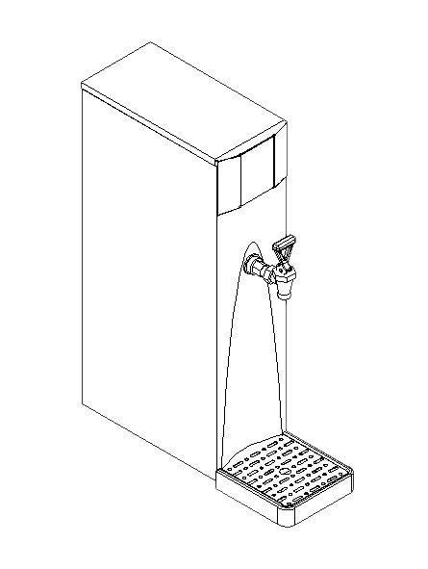
设备规格
设备型号 | 外观尺寸 | 额定电压 | 额定功率 | 进水压力 | 小时出水量 | 温度范围 | 净重
FEHHC525 | 177*440*625mm | 220V/50Hz | 2000W | 50-500kPa | 25L | 30-98℃
FEHHC535 | 177*520*625mm | 220V/50Hz | 3000W | 50-500kPa | 35L | 30-98℃
FEHHC545 | 177*520*725mm | 220V/50Hz | 4000W | 50-500kPa | 45L | 30-98℃
即开PRO开水机

Slide 4
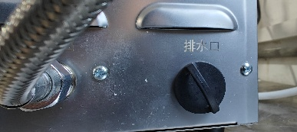
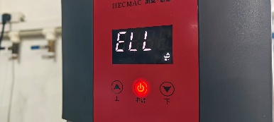
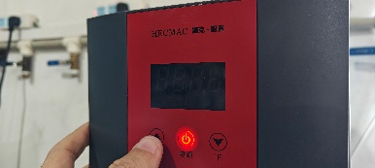
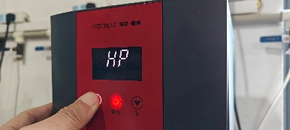
安装
温度设定
一） 设备搬运至指定安装区域，拆除外包装
一） 打开设备的电源开关前，应确
拆除包装时需要检查设备是否有运输损伤，如有损坏须及时拍照留档
保设备排污管道已经安装堵头
并告知上级部门
（图-01）
图-01
二） 设备放置于工作台台面上，工作台的承重能力应大于设备的满载工作
重量，且设备不能出现晃动的现象
二） 打开设备的电源开关，屏幕显
三） 设备周围须保持20cm的操作空间
示设备自检信息，若设备检测
四） 接电
到水箱缺水，屏幕显示“ELL”
图-02
4-1） 检查客户预留的电源（电制、容量）是否符合设备要求
（图-02）
4-2） 外线路须预留能够全级断路的装置（空气开关或插座），切忌
三） 长按开机键两秒关机，关机状
直接把客户预留线缆直接接入设备
态下长按显示板的上翻或下翻
五） 接水
键五秒，进入设置选项
图-03
5-1） 设备接入前应先对供水管路进行预冲洗操作
（图-03）
5-2） 将随机进水管与设备后部的进水接头连接后打开供水阀门
四） 屏幕显示“HP”，可以设置加
5-3） 检查进水管接头没有漏水/渗水现象
热温度。按上翻或下翻键进行
六） 将随机的积水盘组件和积水盘网板安装就位
调整，完成后按开机键储存
图-04
（图-04）

Slide 5
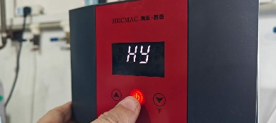
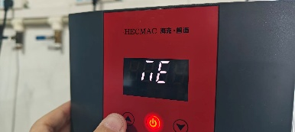
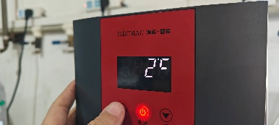
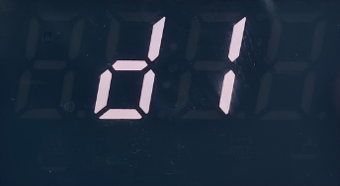
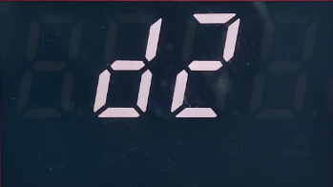
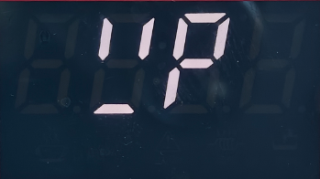
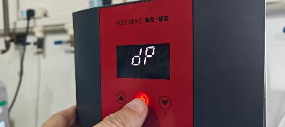
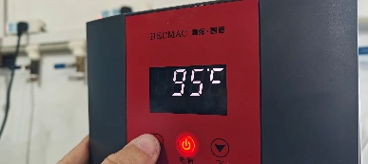
温度设定（续）
温度设定（续）
五） 按下开机键屏幕显示“Hy”，
九） 按开机键至屏幕显示“nE”，
可以设置回差温度，表示加热
可以设置显示模式，“ON”的
温度下降幅度达到预设值重新
图-05
选项表示加热到预设温度后屏
图-09
加热（图-05）
幕显示100℃（图-09）
六） 按上翻或下翻键进行调整，完
十） 其它的三个设置项目“d1”、
成后按开机键储存
“d2”、“uP”；建议使用默
（图-06）
图-06
认参数
图-10
（图-10）
七） 按下开机键屏幕显示“dP”，
可以设置饮用温度，加热到预
设值屏幕的饮用灯亮起
图-07
（图-07）
八） 按上翻或下翻键进行调整，完
成后按开机键储存
（图-08）
图-08

Slide 6
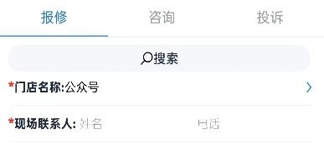
客户使用现象自查步骤（屏幕无显示）
一） 设备屏幕无显示，重点需要检
3-1） 闭合电源开关，设备显示
查设备的供电情况
正常，问题解决
（图-01）
图-01
（图-05）
图-05
二） 查看设备的电源开关是否未打
四） 更换插座设备屏幕仍不显示，
开
检查供电线路的控制开关是否
（图-02）
图-02
跳闸（图-06）
图-06
2-1） 发现电源开关未打开，闭
4-1） 控制开关有跳闸发生，闭
合电源开关，设备显示正
合控制开关，设备显示正
常，问题解决
图-03
常，问题解决
图-07
（图-03）
（图-07）
三） 设备的电源开关闭合，设备屏
五） 控制线路合闸设备仍不显示
幕不显示，拔出插头插入同线
，需要登录微信公众号“海
路的其它插座
图-04
克智造”报修
图-08
（图-04）
（图-08）

Slide 7
客户使用现象自查步骤（显示代码ELL）
一） 设备屏幕显示代码ELL，打开
3-1） 发现滤网有异物，清理滤
龙头没有热水放出
网后安装进水管，重启设
（图-01）
图-01
备进水正常，稍后转入加
图-05
热状态（图-05）
二） 检查墙面的进水阀门是否被关
四） 清理滤网打开进水阀门，重启
闭
设备仍长时间不进水，检查供
（图-02）
图-02
水管路是否压力异常的情况，
图-05
如有须排除（图-06）
2-1） 发现进水阀门被关闭，打
五） 检查设备的供水正常，设备仍
开进水阀门，重启设备进
不进水，需要登录微信公众号
水正常，稍后转入加热状
图-03
“海克智造”报修
图-07
态（图-03）
（图-07）
三） 进水阀门正常打开，重启设备
约十五分钟仍显示代码ELL，
拆下设备进水口的进水管检查
图-04
滤网是否堵塞（图-04）

Slide 8
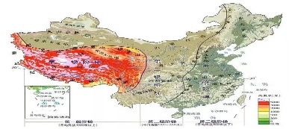
客户使用现象自查步骤（设备产生大量蒸汽）
一） 设备加热到预设温度产生大量
五） 完成设置后按开机键直至退出
的蒸汽
设置，重新开机设备进入工作
（图-01）
图-01
状态，加热到预设温度没有大
图-05
量蒸汽产生（图-05）
二） 确认设备安装的位置是否处于
六） 设备安装的位置不是高海拔地
高海拔地区
区，需要登录微信公众号“海
（图-02）
图-02
克智造”报修
图-06
（图-06）
三） 设备处于高海拔地区，长按开
机键两秒关机，关机状态下长
按显示板的上翻或下翻键五秒
图-03
进入设置选项（图-03）
四） 屏幕显示“HP”，设置加热温
度。按上翻或下翻键进行调整
，完成后按开机键储存
图-04
（图-04）

Slide 9
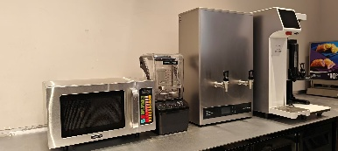
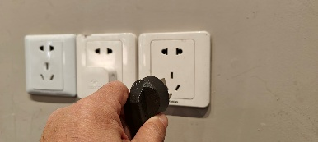
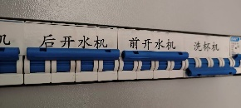
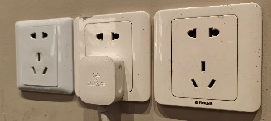
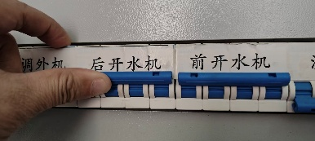
客户使用现象自查步骤（跳电）
一） 设备发生跳电的情况，屏幕
3-2） 仍然出现跳电现象，检查
不显示
是否有新增设备造成线路
（图-01）
图-01
过载跳闸，如有需要调整
图-05
线路载荷（图-05）
二） 拔下墙面插座上的设备插头
3-3） 没有新增设备造成线路过
，或从线路控制开关下桩拆
载，需要检查电气元件和
除设备的电源线
图-02
线路故障，排除供电故障
图-06
（图-02）
设备正常使用（图-06）
三） 控制开关合闸观察是否还有
跳电现象发生
（图-03）
图-03
3-1） 没有出现跳闸现象，登录
微信公众号“海克智造”
报修
图-04
（图-04）

Slide 10
维修手册（结构爆炸图）

Slide 11
维修手册（工作原理图）
显示ErH
温度探针故障
显示Er2
60分钟继电器
状态未改变
开机自检
自检通过
检测水位高度
到达低水位
加热
到达预设温度
停止加热
显示ELL
不到低水位
补水同时加热
脉冲保温
停止加热
到达预设温度
继续加热
停止补水
到达高水位

Slide 12
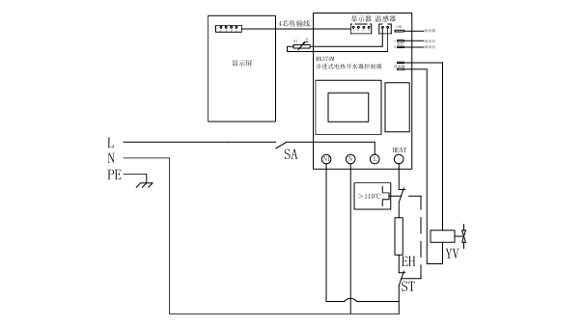
维修手册（电路图）
机型：FEHHC525

Slide 13
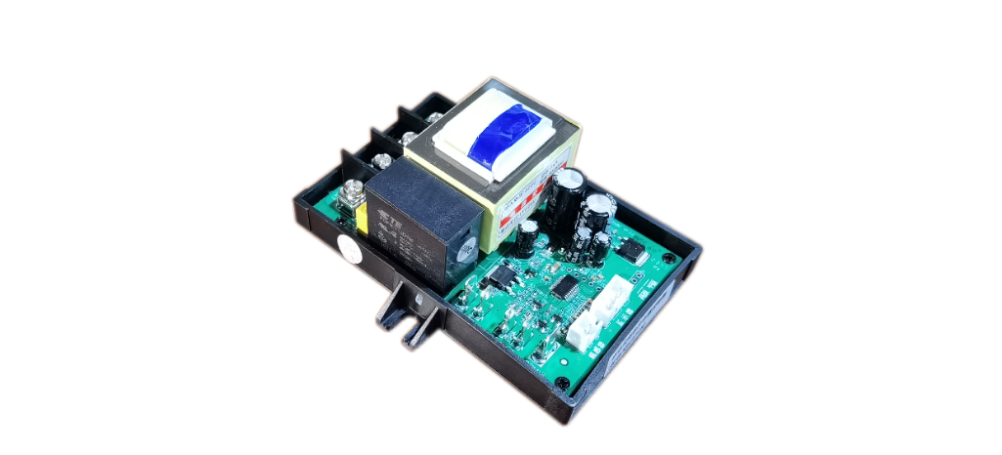
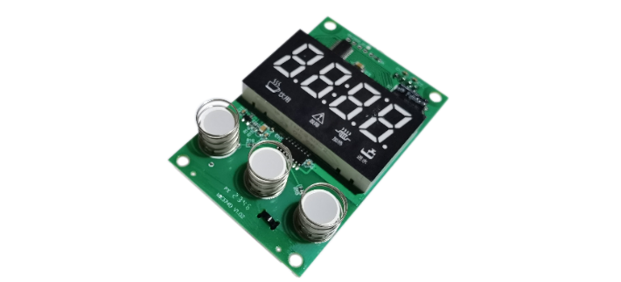
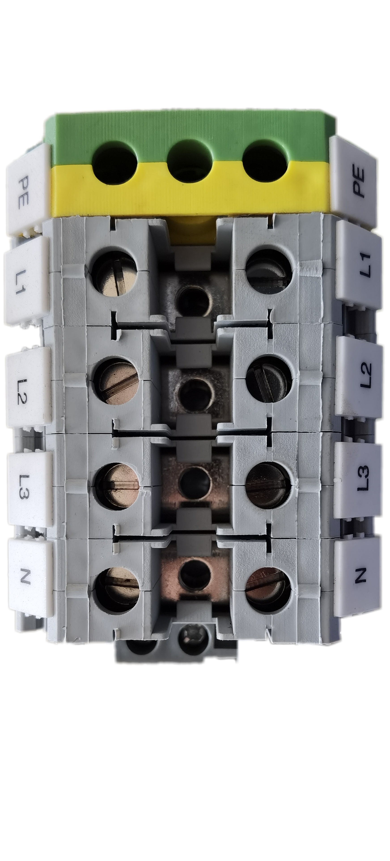
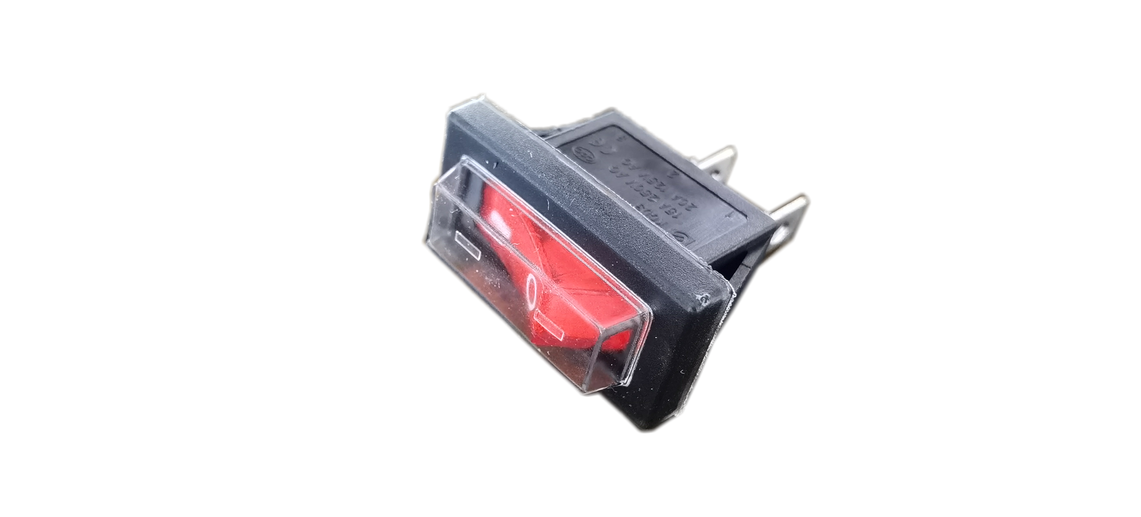
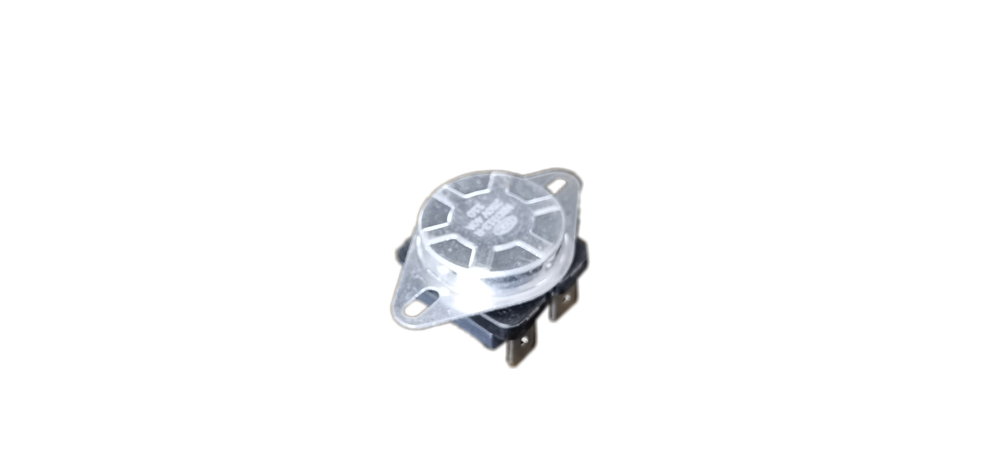
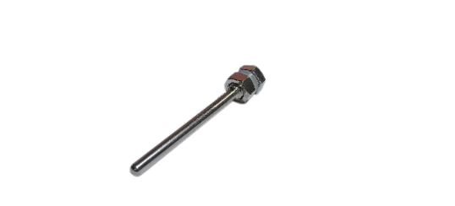
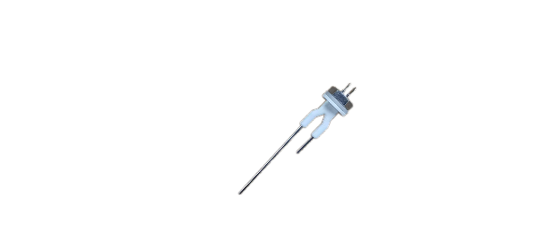
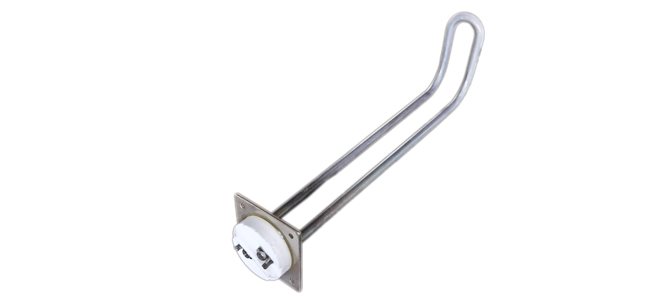
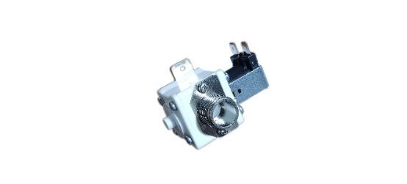
维修手册（接线图）
机型：FEHHC525
设备外壳
控制板（MK374M)
PE
L
N
电源开关
操作板
极限开关
锅炉外壳
温度探针
加热管
进水电磁阀

Slide 14
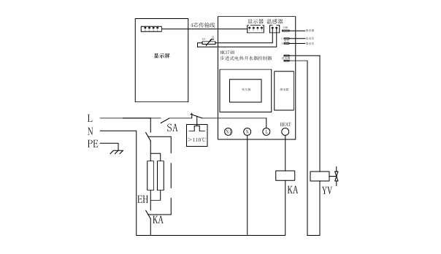
维修手册（电路图）
机型：FEHHC535/545

Slide 15
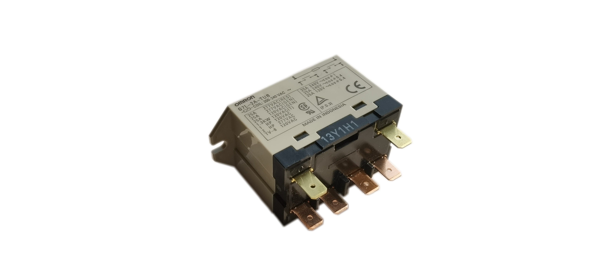
维修手册（接线图）
机型：FEHHC535/545
设备外壳
控制板（MK374M)
PE
L
N
电源开关
操作板
极限开关
锅炉外壳
温度探针
继电器
加热管
进水电磁阀
水位探针

Slide 16
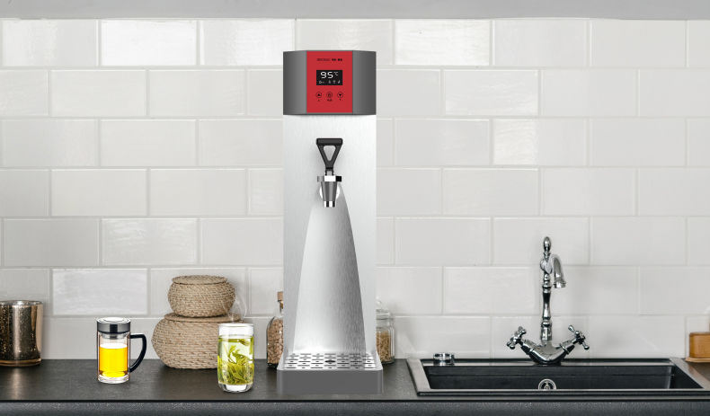
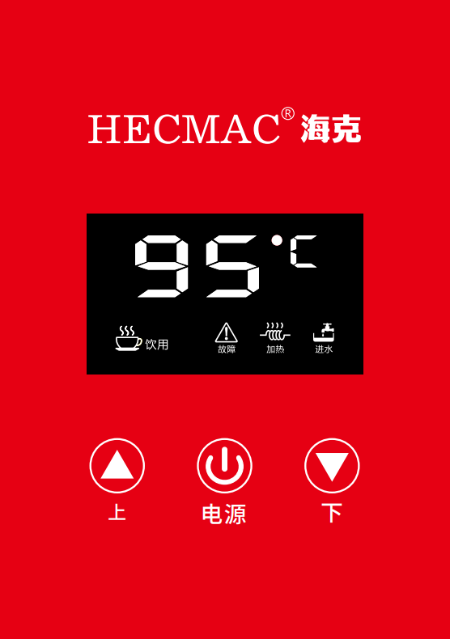
维修手册（故障代码速查）
即开PRO开水机
机型 | FEHHC525 | FEHHC535 | FEHH745
电压 | 220V | 220V | 380V
功率 | 3.0KW | 3.0KW | 6.0KW
故障报警 | 问题 | 原因
代码：ELL | 水箱缺水 | 开机自检水箱水位过低
代码：ErH | 温度传感器故障 | 温度探针损坏
代码：Er1 | 进水时间长 | 15分钟进水未到高水位
代码：Er2 | 加热时间长 | 60分钟继电器状态未改变

Slide 17
维修手册（故障分析）
故障表现：屏幕无显示（客户自查）
代码含义： /
检查重点：外部供电
检查过程：参见《客户使用现象自查步骤》
否
闭合电源开关
屏幕无显示
检查电源开关
是否打开
是
检查供电线路
是否正常
异常
排除供电故障
开机
屏幕显示正常
故障排除
正常
登录微信公众号
海克智造
报修

Slide 18
维修手册（故障分析）
故障表现：屏幕无显示
代码含义： /
维修配件：控制板、电源开关、极限开关、操作板
否
检测电源开关
是否断路
是
更换电源开关
检测极限开关
是否断路
是
更换极限开关
开机，查看
屏幕显示状态
屏幕显示正常
故障排除
无
有
更换操作板
屏幕无显示
检测控制板
输入电压
有
检测控制板
输出电压
无
更换控制板
开机，查看
屏幕显示状态
屏幕显示正常
故障排除

Slide 19
维修手册（故障分析）
故障表现：漏水
代码含义： /
维修配件：控制板、进水电磁阀、锅炉
无
查看电磁阀是
否维持进水
是
更换电磁阀
开机进水
到低水位
检查电磁阀
工作正常
故障排除
溢流管漏水
水位到达低水位
检测进水电磁
阀输入电压
有
更换控制板
开机进水
到低水位
检测电磁阀
无输入电压
水位到达高水位
溢流管不漏水
锅炉漏水
更换锅炉
开机进水
到低水位
漏水
确认漏水区域
设备内部
检查漏水情况
管路接头漏水
更换损坏管件
开机进水
到低水位
无漏水现象
故障排除
龙头管牙漏水
安装龙头

Slide 20
维修手册（故障分析）
故障表现：不出热水
代码含义： /
维修配件：控制板、继电器、加热管、水位探针
检查水位探针
是否老化
是
更换水位探针
无
更换控制板
开机，检测继
电器输入电压
有
加热管
工作正常
达到预设温度
加热管停止工作
故障排除
不出热水
检查加热管
输入电压
无
检测继电器
输入电压
有
更换继电器
开机，检测加
热管工作状态
有
检测加热管
工作状态
断路
更换加热管
开机，检测加
热管工作状态
加热管工作正常
达到预设温度
加热管停止工作
故障排除

Slide 21
维修手册（故障分析）
故障表现：长时间显示代码ELL（客户自查）
代码含义： /
检查重点：外部供水
检查过程：参见《客户使用现象自查步骤》
正常
登录微信公众号
海克智造
报修
长时间显示
代码ELL
检查外部供水
有
检测供水压力
偏低
加装增压设备
开机进水完成
转入加热状态
加热结束
打开龙头
无
解决供水故障
开机进水完成
转入加热状态
加热结束
打开龙头
有热水流出
故障排除
有热水流出

Slide 22
维修手册（故障分析）
故障表现：长时间显示代码ELL
代码含义： /
维修配件：控制板、进水电磁阀、水位探针
检查水位探针
是否老化
老化
更换水位探针
开机进水完成
转入加热状态
不显示代码
无
更换控制板
长时间显示
代码ELL
检测进水电磁
阀输入电压
有
更换电磁阀
开机进水完成
转入加热状态
不显示代码
故障排除

Slide 23
维修手册（故障分析）
故障表现：加热到预设温度产生大量蒸汽（客户自查）
代码含义： /
检查重点：地区海拔
检查过程：参见《客户使用现象自查步骤》
产生大量蒸汽
是否
高海拔区域
是
预设温度调低
每千米下降3℃
加热到
预设温度
设备停止加热
没有大量
蒸汽产生
故障排除
否
登录微信公众号
海克智造
报修

Slide 24
维修手册（故障分析）
故障表现：加热到预设温度产生大量蒸汽
代码含义： /
维修配件：控制板、继电器、温度探针
无
更换控制板
开机加热到
预设温度
加热管停止工作
故障排除
产生大量蒸汽
检测继电器
输入电压
有
查看屏幕温度与
实际温度差异
有
更换温度探针
故障排除
无
检测继电器
输出端状态
通路
更换继电器
开机加热到
预设温度
加热管停止工作

Slide 25
维修手册（故障分析）
故障表现：跳电（客户自查）
代码含义： /
检查重点：外部供电
检查过程：参见《客户使用现象自查步骤》
跳电
检查供电线路
是否正常
异常
排除供电故障
开机
屏幕显示正常
故障排除
正常
登录微信公众号
海克智造
报修

Slide 26
维修手册（故障分析）
故障表现：跳电
代码含义： /
维修配件：加热管、控制板、进水电磁阀、继电器
注意：检修过程中须留意管路密闭性检查
避免管路漏水滴落造成电气器件跳电
否
检测进水电磁阀
是否短路
是
更换进水电磁阀
开机
否
检测控制板
是否短路
是
更换控制板
设备不跳电
跳电
检测加热管
是否短路
是
更换加热管
开机
设备不跳电
故障排除
否
检测继电器
是否短路
是
更换继电器
开机

Slide 27
维修手册（维修配件）
序号 | 配件名称 | 配件编号 | 配件规格 | 单位 | 数量 | 价格 | 图示
01 | 主控制板 | F022WKDW206 | MK374E-20N-CON | 块 | 1
02 | 显示板 | F022WKDW207 | MK374E-DIS | 块 | 1
03 | 防水开关 | F022KKQL092 | KC03 | 个 | 1
04 | 极限温控器 | F022WKJW306 | KSD313-R，适配FEHHC525 | 个 | 1
05 | 极限温控器 | F022WKRW006 | KSD301T，适配FEHHC535/545 | 个 | 1

Slide 28
维修手册（维修配件）
序号 | 配件名称 | 配件编号 | 配件规格 | 单位 | 数量 | 价格 | 图示
06 | 继电器 | F022JDZJ096 | HF116F-1/220AF-2HTF，适配FEHHC535/545 | 个 | 1
07 | 电热管 | F022FGSF053 | AC220V/2KW，适配FEHHC525 | 根 | 1
08 | 电热管 | F01DS010015 | AC220V/3KW，适配FEHHC535 | 根 | 1
09 | 电热管 | F022FGSF016 | AC220V/4KW，适配FEHHC545 | 根 | 1
10 | 加热管硅胶垫 | F026BCPD016 | 3AZ0065S | 片 | 1

Slide 29
维修手册（维修配件）
序号 | 配件名称 | 配件编号 | 配件规格 | 单位 | 数量 | 价格 | 图示
11 | 温度传感器 | F022QBLD285 | NI03 | 根 | 1
12 | 水位探针组件 | F01DS010381 | L=190 | 根 | 1
13 | 电磁阀 | F022QBDC097 | DC12V/280mA | 个 | 1
14 | 高抗撕硅胶管 | F026BCPD025 | φ8*12 | 米 | 1
15 | 不锈钢龙头 | F021BLLT002 | 即开PRO开水机用 | 个 | 1

Slide 30
维修手册（维修配件）
序号 | 配件名称 | 配件编号 | 配件规格 | 单位 | 数量 | 价格 | 图示
16 | 积水盘 | F023XSXB001 | 即开PRO开水机用 | 个 | 1
17 | 积水盘网板 | F01ZD001515 | 即开PRO开水机用 | 片 | 1
18 | 进水管 | F023XXXG660 | 1/2*1/2 | 根 | 1

Slide 31
维修手册（服务流程）
报修渠道：微信公众号“海克智造”
售后电话：4009203258
客户向监督电话
反馈实际情况
发生维修争议
客户获取发票
服务完成
监督电话：13764417742
监督部门了解
争议重点
现场故障排除
客户支付
配件费用
客户获取发票
故障维修
联系客户确认
故障信息
安排师傅维修
确认客户
收到配件
生成维修单号
配件申购
联系客户确认
配件信息
客户支付
配件费用
配件寄送
填写设备信息
和故障描述
上传设备和
铭牌照片
进入“服务申
请”工作台
填写门店和
联系人信息
客户登录微信公
众号“海克智造
点击“售后
服务”按钮
填写手机信息
登录

Slide 32
感谢观看

